Slide 1
Perturbateurs endocriniens: les conséquence de l’exposition pour les travailleurs et leurs enfants.
          SPF Emploi, Travail et Concertation sociale.
            05-05-2022
                Dr.J.Pauluis SSMG

Slide 2
Conflits d’intérêt en rapport avec la présentation
Honoraires de conférence : Néant.
Participation à un « Advisory Board » : Néant.
Etudes cliniques sponsorisées en cours : Néant.
Consultance :
Co-responsable pour le compte du SPF SANTE PUBLIQUE, SECURITE DE LA CHAINE ALIMENTAIRE ET ENVIRONNEMENT (cellule nationale en environnement-santé NEHAP) du projet de formation et spécialisation des professionnels de la santé à la médecine environnementale et à la santé environnementale (2013).
FORPROTES: Formation des professionnels de terrain sur les enjeux de santé-environnement. Région Wallonne.
EH-MODUL: « Projet de création de modules de formation en médecine environnementale destinés aux professionnels de la santé » projet pour le compte du service public fédéral santé publique, sécurité de la chaîne alimentaire et environnement, pour la cellule nationale en santé-environnement (NEHAP).
Voyages-Congrès : Néant.

Slide 3
  « Quand une chose est nouvelle, on dit que ce n ’est pas vrai. Plus tard, quand cette vérité est devenue évidente, on dit que de toute manière, ce n’est pas important. Et quand cette importance ne peut être niée, on dit que de toute manière, ce n’est pas nouveau. »
  Montaigne 1533-1592

Slide 4
Ou en est-on?
Pourquoi s’intéresser à la médecine environnementale?
Droits et devoirs environnementaux du médecin.
Les défis posés par les perturbateurs endocriniens.

Slide 5
Ou en est-on?

Slide 6

ASSEMBLEE GENERALE du Conseil Supérieur de la Santé
Chemicals and health: risks and how to counteract
15 mai 2019
Notes:
Donner des explications sur le css

Slide 7
Plan national perturbateur endocriens (NAPED) 2022-2026.
Action a1: Accroitre la sensibilisation des autorités compétentes et du monde politique à la problématique des Pes. (RW-FORPROTES)
Action a2:Coordonner et renforcer les actions de sensibilisation à destination du grand public, et plus particulièrement des publics vulnérables.
Action a4:Proposer des outils de formation sur les Pes adaptés aux différents publics. (RW-FORPROTES)

Slide 8


RETARD SOCIETAL
Perturbateurs endocriniens
Âge de l’exposition
Dynamique dose-réponse non traditionnelle
Latence exposition et effets
Effets épigénétiques et transgénérationnels
FAIBLES
DOSES
Eloignement, dilution
24/24
7j/7j
POLITIQUES COMPLEXES
Dispersion des compétences
Externalités négatives
VOIES EXPOSITION
Air, alimentation, cutanée, radiation
LOBBYS
Querelles d’EXPERTS
Facteurs de susceptibilités
Faible exposition, faible dose
Bioaccumation
MODELISATION
Dispersion aérienne, lipo-hydrophyle, bioaccumation…
ATTENTES de la population
ALTERATION de fonctionnement
EFFET COCKTAIL
Synergies antagonistes
148.000 substances
FŒTUS
NIVEAUX EXPOSITION
Mondiale, locale, indoor pollution
Gestion-RISQUE ≈ TOXICITE X EXPOSITION
CONDITIONS de VIE, précarité
FREINS
Résistance au changement
Sentiment impuissance
Difficulté de s’approprier le sujet
Peur de culpabiliser les patients
DEPISTAGE à domicile
ENSEIGNEMENT
Cursus,
formation continue
BESOINS de
Formations
Informations validées par les autorités
Canaux de communication pour des questions
ET faire remonter les informations vers les autorités
DETECTION d’effets
OUTILS
  Campagnes d’informations soutenues par les autorités
  Modules de formation
  Sites de formation avec conseils
  Application smartphone
  Consultation de médecine préventive santé envt (code INAMI)
  Listing informatique salle d’attente
  Infirmières en prévention environnementale
  Contrôle de messages publicitaires
COMMUNICATION DU RISQUE
par les médecins
(autorités, populations, patient)
OBLIGATION LEGALE, déontologique, éthique
Notes:
Personne n’a tous les leviers. Return economique.

Slide 9
Pourquoi s’interesser aux perturbateurs endocriniens?

Slide 10
Selon une estimation mondiale, plus de 24% des troubles et des maladies qui affectent l’homme sont imputables aux facteurs environnementaux (10) et l’environnement joue un rôle dans 80% des maladies les plus mortelles, dont le cancer, les maladies respiratoires et cardiovasculaires World Health Organization. 2006. Preventing disease through healthy environments - towards an estimate of the environmental burden of disease. Geneva: World Health Organization.

Slide 11
Espérance de vie en bonne santé (1/2)
Le terme «pathologie de civilisation» désigne les maladies cardiovasculaires, le diabète, l’obésité, les troubles de la reproduction féminine et masculine, les troubles du développement neurologique et cognitif et les maladies liées au système immunitaire.
L’incidence des cancers et la prévalence du diabète, du syndrome métabolique, de l’obésité, des allergies et des problèmes de fertilité ont augmentés.
Conseil supérieur de la santé, Hygiène de l’environnement physico-chimique (limitation de l’exposition aux agents mutagènes ou perturbateurs endocriniens) et importance des expositions en début de vie, Mai 2019, CSS n° 9404.

Slide 12
Espérance de vie en bonne santé (2/2)
Aux Pays-Bas, l’espérance de vie sans maladie chronique a diminué en 51.4 en 1985 à 48.1 ans en 2012 pour les hommes et de 48.8 en 1985 à 40.5 ans en 2012 pour les femmes.
Galenkamp et al., 2013 in CSS n°9404 p.9

Slide 13
Recrudescence importante des pathologies endocriniennes
Maladies métaboliques
Diabète type 2
1995
30 millions de personnes diabétiques
2013
347 millions de personnes diabétiques
Obésité infantile
En 15 ans, augmentation de 300%
Maladie chronique et neurochimique.
Des produits dérèglent relation faim / satiété
Charlier C. (2O14), Sun Q. (2017),
Notes:
J
Sun Qi, Cornelis Marilyn C., Townsend Mary K., Tobias Deirdre K., Eliassen A. Heather, Franke Adrian A., … Hu Frank B. (2014). Association of Urinary Concentrations of Bisphenol A and Phthalate Metabolites with Risk of Type 2 Diabetes : A Prospective Investigation in the Nurses’ Health Study (NHS) and NHSII Cohorts. Environmental Health Perspectives, 122(6), 616‑623. https://doi.org/10.1289/ehp.1307201

Slide 14
Recrudescence importante des pathologies endocriniennes
Sphère génitale
Cancer
En 15 ans,
Augmentation de 100% des nouveaux cas (seins, prostate, testicules)
Infertilité, stérilité
Pertes de spermatozoïdes sains, endométrioses, grossesses assistées, …
Charlier 2018, Fénichel P. (2011), Inserm (2013), Carlsen et al. 1992
Notes:
J
Fénichel P. (2011). Perturbateurs endocriniens environnementaux et cancers hormonodépendants. De nouveaux facteurs de risque ? Médecine et longévité, Vol.3, 2, juin 2011, p. 75-84 https://www.em-consulte.com/article/301061/article/perturbateurs-endocriniens-environnementaux-et-can
Inserm (dir.). Pesticides. Effets sur la santé. Rapport. Paris : Inserm, 2013, XII – 1001 p. – (Expertise collective). http://www.ipubli.inserm.fr/handle/10608/4820
Carlsen, E., Giwercman, A., Keiding, N., & Skakkebaek, N. E. (1992). Evidence for decreasing quality of semen during past 50 years. British Medical Journal, 305(6854), 609‑613. https://doi.org/10.1136/bmj.305.6854.609

Slide 15
Recrudescence importante des pathologies endocriniennes
Atteinte neurologique
En 40 ans,
Augmentation de 1700%
Trouble de la sphère autistique
Charlier, C., (2018).
Notes:
Dufour, P., Pirard, C., Seghaye, M.-C., & Charlier, C. (2018). Association between organohalogenated pollutants in cord blood and thyroid function in newborns and mothers from Belgian population. Environmental Pollution, 238, 389‑396. https://doi.org/10.1016/j.envpol.2018.03.058

Slide 16
Droits et devoirs environnementaux du médecin.
.

Slide 17
L’arrêt « Hédreul » 25 février 1997 1re chambre civile de la cour de cassation.France.
« Le médecin est tenu d’une obligation particulière d’information vis-à-vis de son patient et il lui incombe de prouver qu’il a exécuté cette obligation. »
renversement de la charge de la preuve de l’information.
Notion de risque connu. (colonoscopie)
  Santé-environnement = gestion de l’incertitude

Slide 18
22 Août 2002.Loi relative aux droits du patient.
Art.7.§1er. Le patient a droit, de la part du praticien professionnel, à toutes les informations qui le concernent et peuvent lui être nécessaires pour comprendre son état de santé et son évolution probable.

Slide 19
L’obligation d’information.
Élément central de la relation de confiance médecin-patient
  éclaire le patient sur son état de santé
  lui permet de prendre des décisions en connaissance de cause
  d ’accepter ou refuser des actes…
  D’accepter ou de refuser des risques environnementaux ??

Slide 20
Nécessité de cohérence de l’information
notion de synthése des données médicales.
« il est recommandé que cette synthése soit faite par un médecin unique ».
données hiérarchisées, validées.
« précisant les risques graves, y compris exceptionnels ainsi que les signes d’alerte ».

Slide 21
Information et transparence. Source.Pr G.Sokal Bureau national de l Ordre des Médecins.Le généraliste 31 mars 1999.
« Il est du devoir du médecin d’avertir sans ambages et dans une pleine transparence, c’est-à-dire en ne celant aucun renseignement valable et utile, toute personne du risque auquel elle est exposée suite à la pollution de l’environnement. Il est tout autant de son devoir, comme celui de tout citoyen, d’en avertir les autorités responsables. »

Slide 22
Les défis posés par les perturbateurs endocriniens

Slide 23
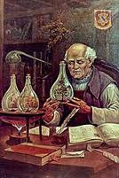
De nouveaux paradigmes: de nouveaux défis!
« C’est la dose qui fait le poison »
Paracelse 1493-1541
« C’est l’âge, l’association avec d’autres toxiques et/ou la dose qui sont appliqués qui font le poison »
Le modèle toxicologique habituel est obsolète!
! En moyenne: 300 xénobiotiques dans le cordon ombilical.
Pour un tiers des substances testées humains et rongeurs n’ont pas la même sensibilité! « L’homme n’est pas un gros rat » Habert et al.,2014a
148.000 substances / 4600> 1 tonne(EU)/ 7% avec données de toxicité complètes..
1000 nouvelles par an!

Slide 24
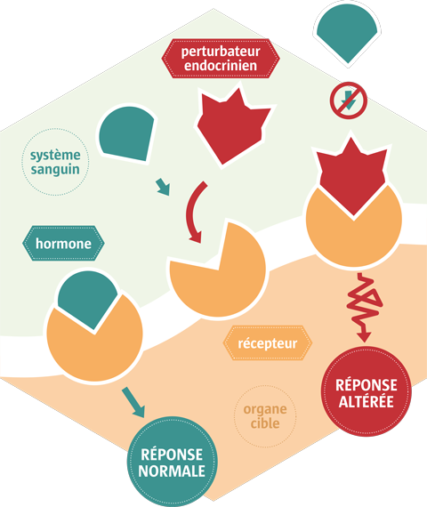
Perturbateur endocrinien (PE)
Définition de l’OMS (2002)
Substance ou mélange exogène qui altère une ou des fonctions du système endocrinien et qui par conséquent cause des effets néfastes chez un organisme intact ou sa progéniture ou (sous-)population.
Peut interférer avec
-la synthèse,
-la sécrétion,
-le transport,
-la liaison,
-l’action et/ou
-l’élimination
d’hormones naturelles
www.cite-sciences.fr

Slide 25
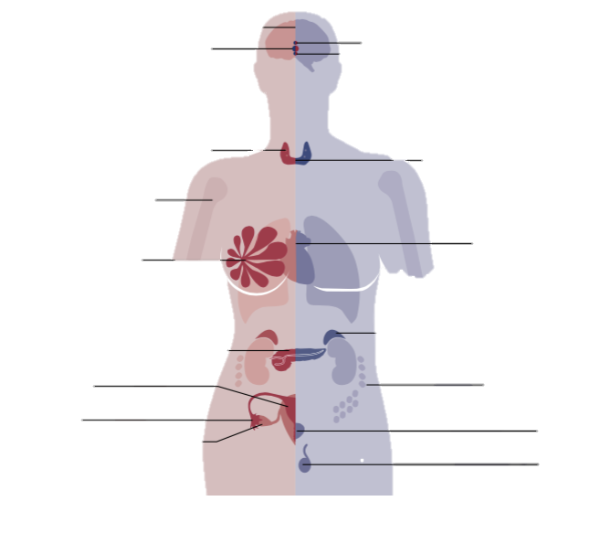
Perte de Quotient Intellectuel
Hyperactivité – Déficit attention
Autisme
Perte de Quotient Intellectuel
Hyperactivité – Déficit attention
Autisme
Femmes
Fonction thyroïdienne QI
Fonction thyroïdienne QI
Hommes
Cancer du sein
Obésité
Diabète de type 2
Obésité
Diabète de type 2
Malformations génitales
Testicules non descendus
Troubles de la puberté
Infertilité masculine
Testostérone basse
Cancer testiculaire
Fibromes utérins
Endométriose
Troubles de la puberté
Cancer de la prostate

Slide 26
EFFETS DIRECTS
EFFETS INDIRECTS
(épigénétiques)

Slide 27
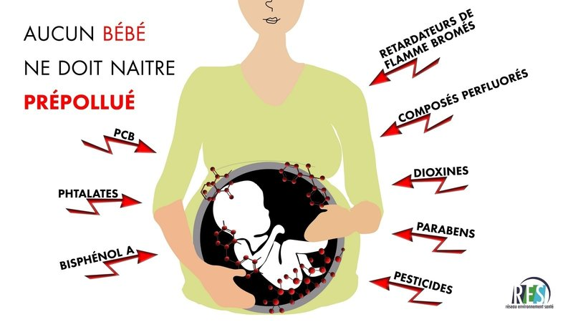

Slide 28
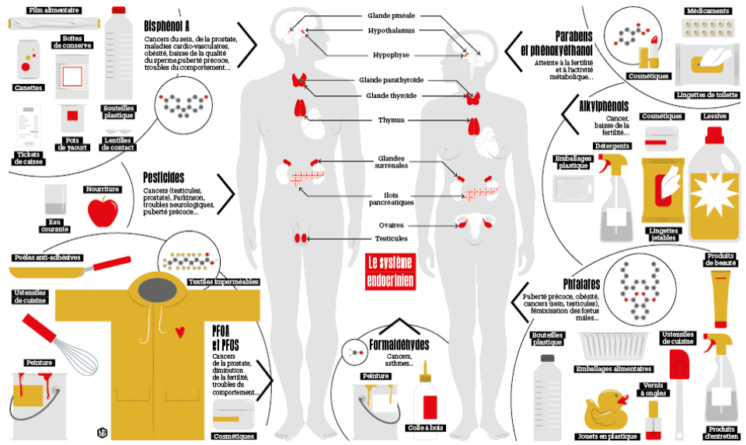
LLIB2RATION 27 02 2017

Slide 29
Grossesse et perturbateurs endocriniens.
LE défi des prochaines années.
1-L’ importance des mélanges = effet cocktail
2-L’ âge à l'exposition
3-La latence entre l'exposition et les effets (Dohad)
4-Des dynamiques dose-réponse non traditionnelles
5-Les effets épigénétiques transgénérationnels
6-Toxicité possible à très faibles doses
7-Environ 1000 substances PE recensées sur 10.000 suspectées.
Notes:
Important issues to consider when addressing endocrine disruption include:
Age at exposure: exposure of a fetus, an infant or an adult may have different consequences.
Latency from exposure: the consequences of exposure may not be apparent immediately but later on in life.
Importance of mixtures: our environments are complex and in our daily lives, we are not only exposed to one environmental factor but to many. We can be exposed to many different kinds of endocrine disruptors which can have additive or synergistic effects.
Non traditional dose-response dynamics: even low levels of exposure during critical windows of development can have more potent or different effects than higher doses. Many endocrine disrupting chemicals do not have traditional dose-response curves.
Transgenerational, epigenetic effects: endocrine disrupting chemicals may have effects not only on the individual but also in its progeny. Effects might be transmitted by regulatory factors that control gene expression.
Ref:
Diamanti-Kandarakis, et al. Endocrine-disrupting chemicals: an Endocrine Society scientific statement. The Endocrine Society. 2009
<<NOTE TO USER: See module on developmental origins of disease for more information.>>

Slide 30
L. Trasande et al.,
JCEM 2015
1 IQ point lost = −2% economic productivity
throughout life
Notes:
30
30
Summary of the findings.

Slide 31
Conclusions et Take home message.
Il nous faut:
1-améliorer la formation du corps médical
2-former nos responsables politiques aux enjeux des PE et de la médecine environnementale.
3-Initier et accompagner l’information (étiquetage) à l’attention des groupes les plus vulnérables
4-Informer et protéger les femmes enceintes (1000 premiers jours)
5-Informer les couples en désir d’enfant
6-Penser aux expositions sur les lieux de travail et en dehors ( mode de vie, habitat, pollution locale…)

